Slide 1

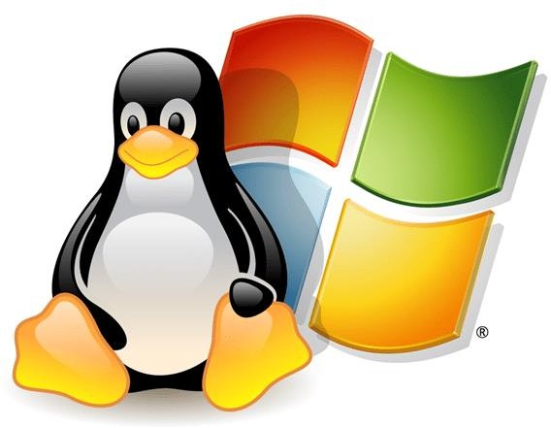
Aula 01 – Sistema Operacional e Redes
Hardware e Software
1

Slide 2


Habilidades
2
Identificar a origem de falhas no funcionamento do computador e periféricos com objetivo de avaliar seus efeitos no processo produtivo.
Reconhecer os periféricos que fazem parte de um computador com objetivo de configurar seu correto funcionamento.

Slide 3
Habilidades
3
Analisar os meios físicos de conexão e as suas características, bem como as técnicas de transmissão digitais e analógicas para proporcionar a melhor alternativa de conectividade para cada situação.
Conhecer os protocolos de rede e as tecnologias de conectividade a fim de interligar dispositivos.

Slide 4

Conhecimentos
4
O computador e seus dispositivos
Os sistemas operacionais e suas diferenças Arquitetura e topologia de redes
Protocolos
Pontes, roteadores, hubs Máscara de rede, gateway, etc.
Tecnologias para conexão sem fio
Partições e sistemas de arquivos do sistema
Empacotamento e compactação de arquivos e diretórios

Slide 5
Conhecimentos
5
Gerenciamento de processos
Gerenciamento de dispositivos
Gerenciamento de aplicativos
Manipulação de usuários e grupos
Permissões de arquivos e pastas
Comandos de rede e acesso remoto;
Linguagem de script para automação de instruções

Slide 6


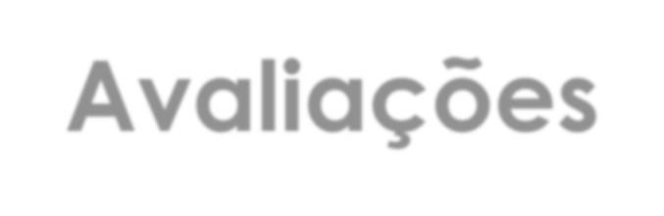
Acordos Pedagógicos x
Avaliações
6
Notas:
N1: composta por algumas atividades diárias, valendo 1pt ou 2 pts dependendo da atividade e totalizando 9pts + nota de participação valendo 1pt.
N2: composta pela entrega do projeto final valendo 10pts.

Slide 7
Acordos Pedagógicos x
Avaliações
7
Média: composta pela soma da N1 + N2 e o resultado é dividido por 2.
(N1 + N2) / 2
Alunos participando das lives fazendo todos os exercícios 1,0 na média final.

Slide 8

Acordos Pedagógicos x
Frequência
8
A disciplina é composta por 32 dias de aulas, o que corresponde a 64 períodos.
Para serem aprovados, é necessário 75% de frequência, conforme legislação, isso significa que para ser aprovado o aluno não pode ter mais do que 25% de faltas.
Neste caso: 64 x 25% = 16 períodos de faltas no máximo.

Slide 9



Acordos Pedagógicos x
Horários
9
O horário da disciplina é:
Noite: 19h até as 22h;
Neste período faremos live via app google meet e estarei disponível via e-mail para sanar dúvidas gerais;
Mensagens recebidas fora desse horário serão respondidas somente no próximo dia de aula.

Slide 10
Acordos Pedagógicos x
Comunicação
11
A nossa matéria vai ser disponibilizada exclusivamente via plataforma do CLASSROOM, ao qual vocês já fazem parte.
Todas as atividades devem ser enviadas via LINK DO FORMS, que encontra-se na própria atividade e dentro da data e horário estabelecidos na própria atividade.

Slide 11
12
Comunicação
É de EXTREMA importância que todos sempre se identifiquem com NOME COMPLETO e TURNO. Nos exercícios sempre existirá um exemplo a ser seguido.
O contato comigo pode ser feito através do
E-mail:valescaaraujo994@gmail.com

Slide 12
Conceito de TIC (Tecnologias de Informação e Comunicação)
O termo TIC (sigla da expressão Tecnologias de Informação e Comunicação) e designa todo o conjunto de tecnologias e equipamentos que, de forma integrada entre si, permitem trabalhar e comunicar informação, incluindo os computadores e os respectivos aplicativos, a Internet e as telecomunicações.

Slide 13
Conceito de TIC (Tecnologias de Informação e Comunicação)
As TIC são actualmente utilizadas na generalidade dos setores de atividade, nomeadamente na automação industrial, nos processos administrativos, no apoio à atividades comerciais, nas transações financeiras, na educação, na saúde, na investigação científica, entre muitos outros.

Slide 14
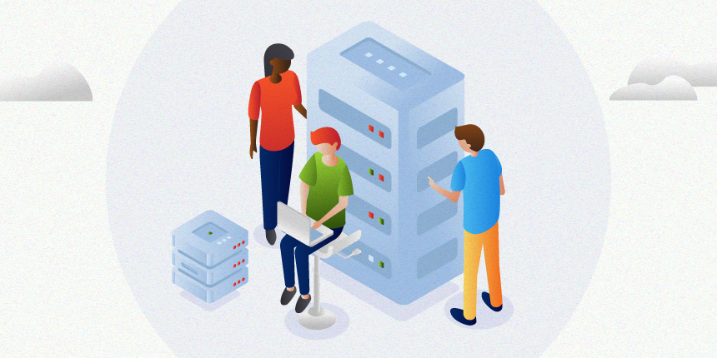
INFRAESTRUTURA DE TI
Desde o momento em que acordamos, com o despertador do celular, até para ouvir uma música, somos completamente dependente delas. E com as empresas não é diferente. Para que tudo funcione sem problemas, sua área de Tecnologia da Informação precisa estar preparada. Por isso, hoje vamos falar sobre o que é infraestrutura de TI.

Slide 15
INFRAESTRUTURA DE TI
Muito mais do que configurar e-mails, a área de tecnologia tem o poder de otimizar suas operações, melhorar a experiência dos clientes com o seu produto e até reduzir custos dentro da empresa. E nada disso pode ser feito sem uma boa base para planejamento e gestão.

Slide 16
INFRAESTRUTURA DE TI
Muito mais do que configurar e-mails, a área de tecnologia tem o poder de otimizar suas operações, melhorar a experiência dos clientes com o seu produto e até reduzir custos dentro da empresa. E nada disso pode ser feito sem uma boa base para planejamento e gestão.

Slide 17
INFRAESTRUTURA DE TI
Assim como casas e prédios precisam de uma base de sustentação, o seu setor de tecnologia também precisa. Esse alicerce é chamado de infraestrutura de TI, e reúne os componentes e serviços que vão fundamentar todos os sistemas de informação do seu negócio.

Slide 18
INFRAESTRUTURA DE TI
Quando a empresa possui uma infraestrutura de TI ela consegue planejar melhor o seu crescimento, pois tem um maior controle dos recursos tecnológicos à sua disposição. Isso também garante a viabilidade dos serviços, avalia e corrige vulnerabilidades dos sistemas e aumenta a vida útil dos equipamentos, uma vez que consegue programar ações de manutenção.

Slide 19
Tendências para a área de infraestrutura de TI
Não basta apenas saber o que é infraestrutura de TI, também é preciso entender seus avanços e como eles se encaixam na sua companhia. Conheça agora algumas das tendências para a área:

Slide 20
1. Nuvem
Já faz muito tempo desde que um computador precisava de uma sala cheia de equipamentos para rodar um sistema eficiente. Hoje, a computação on cloud, cada vez mais difundida no mercado, gera uma grande economia de recursos, além de promover a praticidade. Por ter toda sua estrutura hospedada na nuvem, ela não precisa de um servidor próprio no seu escritório. Além do mais, a manutenção, o pessoal especializado e tudo mais que envolva o software é de responsabilidade da empresa provedora, não sua.

Slide 21
2. Machine Learning
Um avanço tecnológico constante significa que ferramentas e softwares ficam obsoletos muito rapidamente, ocasionando brechas de segurança. E qualquer abertura, por menor que seja, pode colocar em risco suas informações e dos seus clientes, sejam cadastros dos consumidores ou projetos novos. Por isso, uma das tendências da infraestrutura de TI é o Machine Learning.
Essa tecnologia tem por objetivo dar a computadores a habilidade de aprender, sem serem explicitamente programados para isso. Ela também vem sendo usada para combater cybercrimes, já que os softwares são treinados para encontrar fraudes.

Slide 22
3. Intelligence Edge
Essa inovação surge para minimizar a carga de processamento de informações da infraestrutura de TI. Isso porque, hoje em dia, a geração de dados está cada vez maior e muitas empresas não têm como computar todos eles constantemente. Assim, a estratégia de Intelligence Edge é fazer esse processo nos dispositivos que geram essa informação, como os smarthphones e sensores.

Slide 23
4. Big Data
Em um mundo onde a informação é um patrimônio da empresa, é necessário ter a capacidade de processá-la e armazená-la – o que acaba se tornando um desafio quando ela aumenta e se renova todos os dias. E uma solução de Big Data pode resolver esse tipo de problema. Ela nada mais é do que um banco especial capaz de guardar e avaliar grandes volumes de dados. Além disso, ele também está apto a fazer análises críticas em busca de conhecimento estratégico para as tomadas de decisões.

Slide 24
5. DCaaS (Data Center as a Service)
O Data Center como Serviço (DCaaS) tem aparecido cada vez mais como uma tendência da área. Assim como os sistemas SaaS, o DCaaS é uma forma de “alugar” uma infraestrutura, de forma que o seu time de TI faça apenas a gestão dela, assegurando seu funcionamento. Essa solução que vem crescendo conforme o setor de Tecnologia da Informação passa a ser visto mais e mais como facilitador e garantidor de resultados rápidos.

Slide 25
6. NaaS (Network as a Service)
Por fim, como podemos ver, a ideia de alugar serviços não é nova e tem se difundido cada vez mais na área da tecnologia. Com o Network as a Service (NaaS), uma empresa terceira entrega uma rede virtualmente, mediante pagamentos mensais (ou anuais, dependendo do seu pacote).
Dessa forma, ela se torna mais um utilitário do seu negócio, que economiza novamente em pessoal especializado e hardware de rede. Assim, toda a parte complexa fica com a companhia contratada e você faz apenas o uso do serviço.

Slide 26
IMPORTÂNCIA DA TIC PARA A INTERNET
TIC e segurança de dados são conceitos que nasceram “entrelaçados”. Enquanto o primeiro representa a maneira como nos comunicamos e exercemos grande parte de nossas atividades hoje em dia, o outro permite que façamos tudo isso em um ambiente protegido.

Slide 27
IMPORTÂNCIA DA TIC PARA A INTERNET
Acrônimo para “tecnologia da informação e comunicação”, a TIC é um conjunto de recursos que funcionam de maneira integrada. Por exemplo, a partir do hardware (computador, smartphone etc.), temos acesso ao software (sistema operacional, aplicativos e afins), à conexão com a Internet e a outros meios de comunicação.
O gestor, não apenas pode, mas, deve ter as tecnologias da informação e comunicação (TICs) como grandes aliadas na execução de suas atividades procurando sempre, por meio delas, encontrar formas de obter a excelência em todos os processos estratégicos e operacionais.

Slide 28
TICs podem ajudar?
Processos facilitados
Comunicação aprimorada
Integração de dados
Segurança da informação
Custos operacionais
E importante conhecer e estar cada dia mais se atualizando e compreendendo as TICs.As Tecnologias da Informação e Comunicação (TICs) estão em constante evolução e dominando mais e mais segmentos.

